Slide 1
Nim
Jakub Kowalczewski

Slide 2
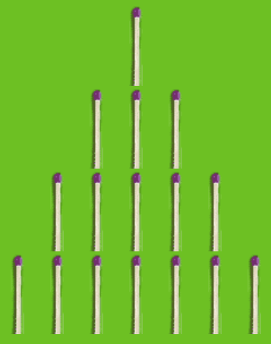
Zasady
https://www.archimedes-lab.org/game_nim/play_nim_game.html
Odmiana Marienbad

Slide 3
Stan
Akcja
Nagroda
Ułożenie obiektów
Usunięcie obiektów
Kiedy zostaje osiągnięta suma nim

Slide 4
Suma nim
1
2 1
4 1
4 2 1

Slide 5
Suma nim
1
2 1
4 1
4 2 1

Slide 6
Suma nim
0 0 1
0 1 1
1 0 1
1 1 1
0 0 0

